Slide 1

포 트 폴 리 오
개발자를 꿈꾸는 지원자
김형래의 포트폴리오

Slide 2

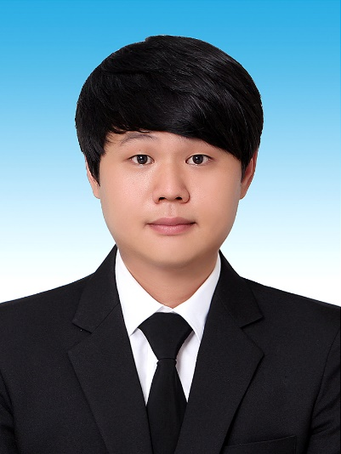
김 형 래(Kim Hyeongrae)
1993. 12. 09
증명
사진
Education 2021. 02 경기대학교 컴퓨터과학과 졸업
Work Experiences
2021.04~09 쌍용교육센터 (디지털컨버전스) Java기반 멀티 플랫폼 융합 SW개발자 양성 과정
2019.03~06 Keras와 Android Studio를 활용한 시계열 예측 앱 프로그램 - 졸업작품
2021.04~05 Java를 활용한 자바 프로젝트 - 쌍용교육센터
2021.05~06 Oracle을 활용한 DB 프로젝트 - 쌍용교육센터
2021.06~07 JSP Servlet Model2를 활용한 여행 일정 플래너 커뮤니티 사이트 - 쌍용교육센터
Project
https://github.com/Lay4U
Github
2021.08 정보처리기사 자격증 취득
Certificate

Slide 3

PART #1. 프로젝트 1
PART #2. 프로젝트 2
PART #3. 프로젝트 3
지하철 혼잡도 예측 앱
국내 여행 플래너 웹 커뮤니티 사이트
프로젝트 주제 3
주제 및 기획 의도
주제 및 기획 의도
주제 및 기획 의도
개발 환경
개발 환경
개발 환경
데이터 구조
데이터 구조
데이터 구조
주요 기능 및 담당 업무
주요 기능 및 담당 업무
주요 기능 및 담당 업무
느낀 점
느낀 점
느낀 점

Slide 4
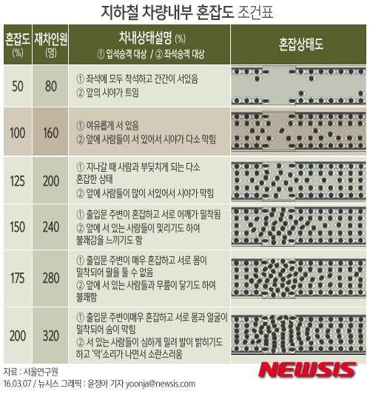
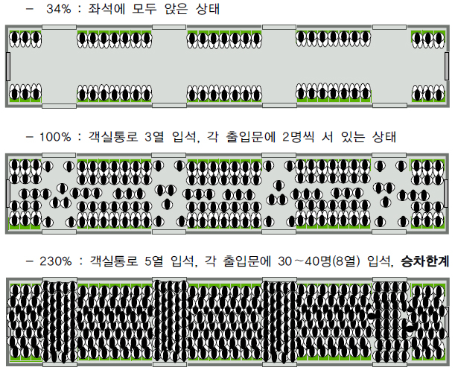
지하철 혼잡도 예측 앱
지하철의 포화도는 계속 증가하는 추세이며, 이용객들에게 큰 불편을 안겨주고 있어 LSTM을 기반으로 시간별 탑승 인원을 예측하는 프로젝트를 만들었다. 순환 신경망 네트워크 구조를 이용해 혼잡도를 예측하고 사용자의 편의성을 위해 앱으로 제작을 하였다. 이를 통해 전 역의 지하철 포화도를 계산, 이용객들에게 현재 시각 지하철의 포화도 제공, 이용자들의 분산 효과, 정부 기관의 지하철 시간표 조정과 예산 할당의 지표로 활용하는 등의 효과를 기대할 수 있다.
Keras, Android Studio를 사용한 시계열 데이터 예측 앱 프로젝트
기획의도

Slide 5
프로젝트 기간 | | 2019.03.04 ~ 2020.06.21
개발 인원 | | 4명
개발 플랫폼 | | Windows 10
개발 툴 | | Pycharm, Jupyter notebook, Android Studio, Github
사용언어 | | Python, Java, R
사용기술 | | Keras, Pandas, LSTM, odsay API

Slide 6
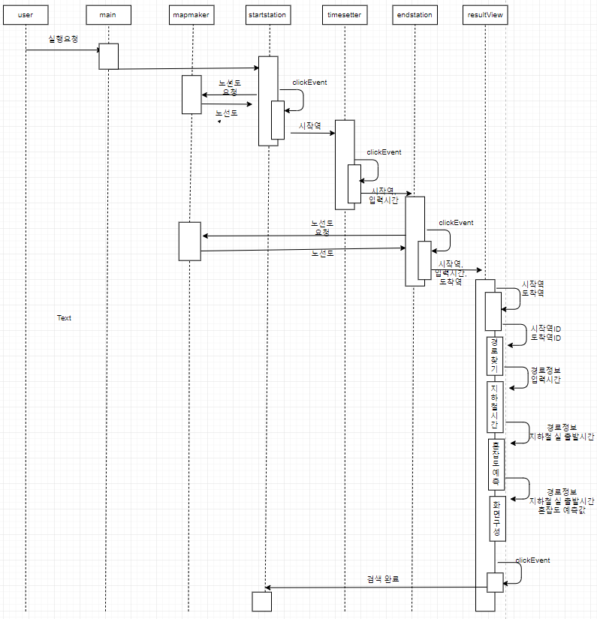

Slide 7
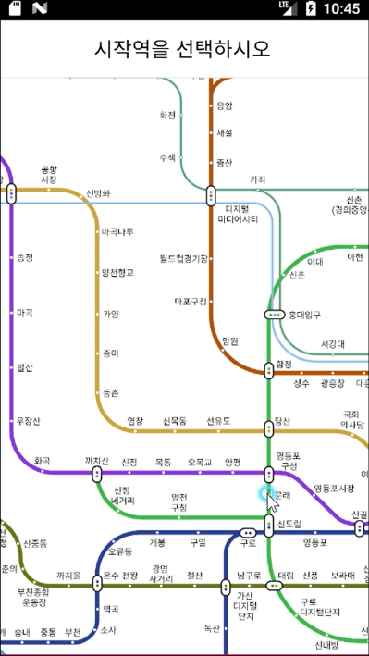
기능1
구현 화면
담당 업무 설명
기능1 | 사용자에게 편의성을 제공하기 위해 앱으로 제작하였다. 지하철 노선도 출력과 경로 및 시간을 가져오기 위해 odsay API를 사용하였다. 지하철역을 선택하고 시간을 선택한 다음 도착역을 선택하면 경로를 표시하고 경로마다 이를 예측된 값과 연동하여 포화도를 시각화하여 사용자에게 제공하는 방식으로 구현하였다.

Slide 8
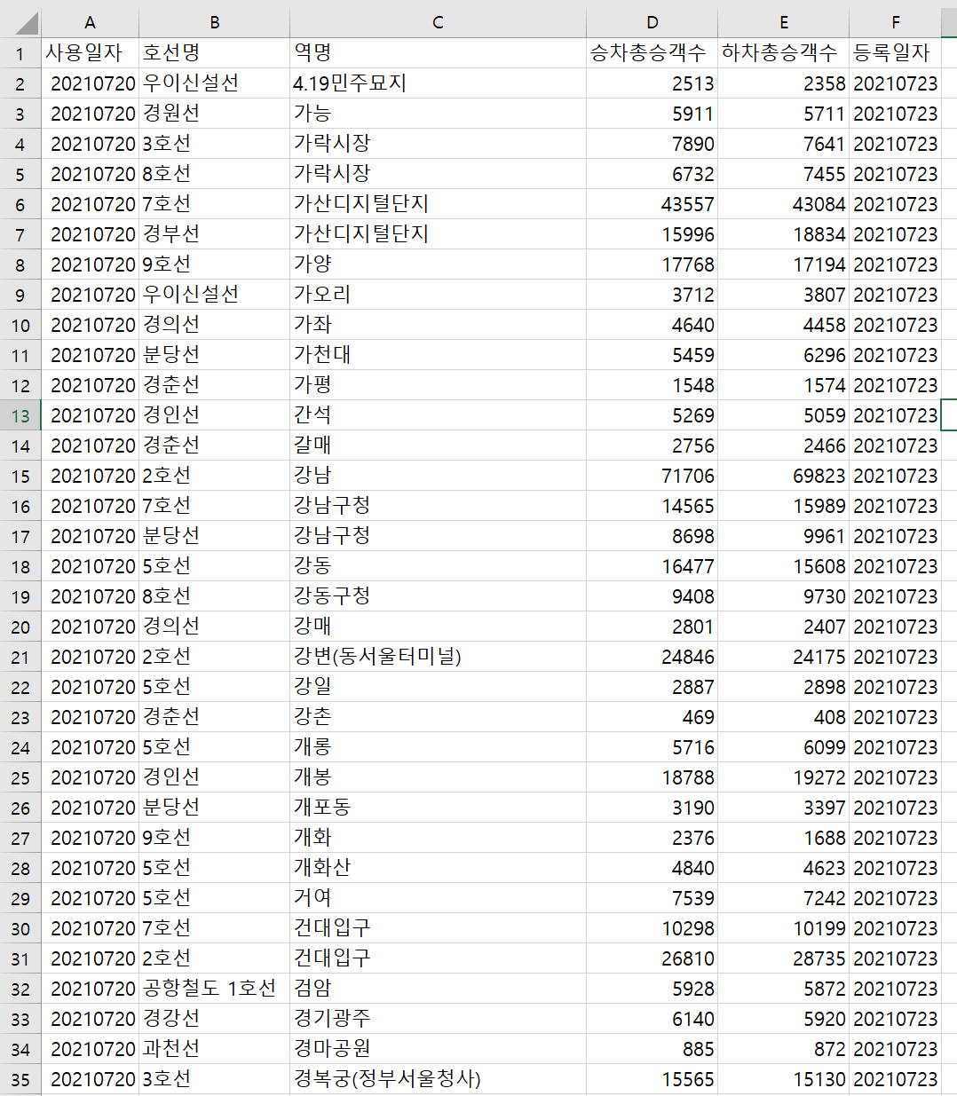
기능3
구현 화면
담당 업무 설명
기능2 | 내용 :통계학과 조원들과 함께 기본 데이터들을 분류하고 분석하기 위하여 회귀분석, 확률모형설계, 데이터 마이닝, 시계열 분석을 통해 데이터를 정제하였고 정제된 데이터를 통해 LSTM의 정확도를 높였다. 또한 ARIMA 모형을 만들어 LSTM의 부족한 결과를 보정했다.

Slide 9
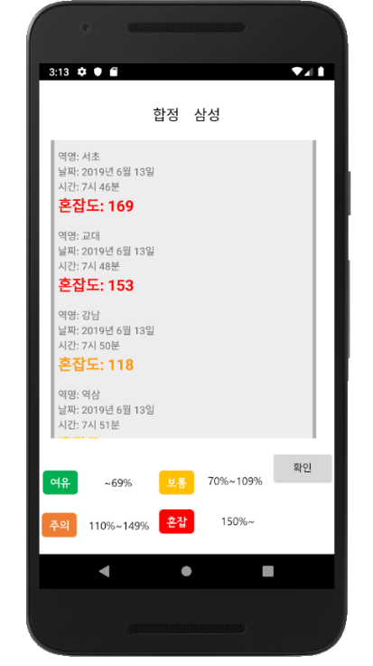
기능2
구현 화면
담당 업무 설명
기능3 | 내용 : 학습을 위해 딥러닝 프레임워크중 하나인 케라스를 택하였고, 시계열 데이터 학습에 용이한 LSTM 네트워크를 사용하였다. 모델을 구성하는 방식은 Iterative 방식으로 오차의 값을 최소화하는 방향으로 구성하였고, 모델에 들어가는 유닛의 개수 또한 똑같은 방식으로 구성하였다. 모델의 정확도를 높이기 위해 Attention Layer를 추가하였다.

Slide 10
컴퓨터과학과와 통계학과가 모여 이룬 시계열 데이터 예측 프로젝트
2명의 통계학과 전공 조원과 1명의 컴퓨터과학과 조원이 프로젝트를 진행했다. 통계와 CS를 융합할 수 있는 프로젝트를 만드는 것이 목표였고 지하철의 혼잡도를 예측하는 앱을 만들어 교수님들께서 뽑으신 프로젝트 중 1위를 했다. 시계열 예측이라는 네트워크를 구성 및 개선하는 과정에서 모델을 정의하고 모델에 대한 분석에 많은 시간을 할애했다. LSTM 네트워크에 대한 이해도가 전반적으로 늘었고 통계학과 친구들의 도움을 통해 입력값의 통계적 분포를 가지고 이상치를 제거하였으며 데이터를 가공하여 품질 좋은 데이터를 가지고 학습을 해서 결괏값이 좋게 나왔다. 또한 예측된 값을 가지고 안드로이드 앱을 API의 도움을 받아 개발함으로써 사용자에게 쉽고 편리한 접근을 가능하게 할 수 있는 기능을 개발하였다. 이 과정에서 팀원들 간의 의사소통과 교류가 없었으면 프로젝트는 실패했을 것이다. 적극적으로 의견을 교류하여 서로 알고 있는 전공 지식을 융합해서 새로운 서비스를 제공하는 과정을 통해 팀원들과의 의사소통의 중요성을 다시 한번 깨닫는 좋은 프로젝트였다.

Slide 11
국내 여행 플래너 웹 커뮤니티 사이트
여행을 위한 장소는 검색하면 얼마든지 나온다. 그렇기에 사용자의 편의성을 높인 사이트를 만들고자 하였다. 검색된 장소를 일정으로 담아 제공하는 서비스를 만들어 여행을 계획하는 사람들에게 더욱 편리한 이용이 가능하도록 하는 것이 이번 프로젝트의 주된 목표이다. 크게 음식점, 숙박업소, 명소등 세 가지의 카테고리로 나누어 카테고리별로 지도좌표에 따라 리스트를 구성하여 확인 후 일정을 계획 할 수 있다. 각 날짜 별로 일정을 계획 한 후 만들어진 일정을 공유 할 수 있고, 공유된 일정은 다른 사람이 그대로 복사 후 수정이 가능하도록 구현하였다. 자세한 일정 보기를 통해 일정 리스트를 사용자에게 제공하고 지도에 마커와 선으로 연결하여 시각적인 효과를 높여 일정에 대한 정보를 얻을 수 있다. 또한 여행이라는 특성상 여행지에 대한 경험을 나누는 것이 중요하기에 커뮤니티 게시판을 통해 사용자들이 자유롭게 의견을 나눌 수 있도록 하였다.
기획의도
- 코로나로 인해 해외 여행자가 감소하고, 현저하게 늘어난 국내 여행 수요에 맞춰, 국내 여행 계획을 도와주는 여행 플래너를 JSP + Servlet을 활용한 MVC Model2로 제작했다

Slide 12
프로젝트 기간 | | 2020.07.12 ~ 2020.08.06
개발 인원 | | 4명
개발 플랫폼 | | Windows 10
개발 툴 | | Eclipse, IntelliJ, DataGrip Tomcat 8.5, SourceTree, Slack
사용언어 | | JAVA, JSP, Servlet, HTML, CSS, JavaScript, PL/SQL
사용기술 | | 컬렉션, 오버로딩, 오버라이딩, DBMS, JDBC, HTML5, CSS, JavaScript, JSP, Servlet, Bootstrap5, Jquery, Jquery-UI, KakaoAPI, JSTL

Slide 13
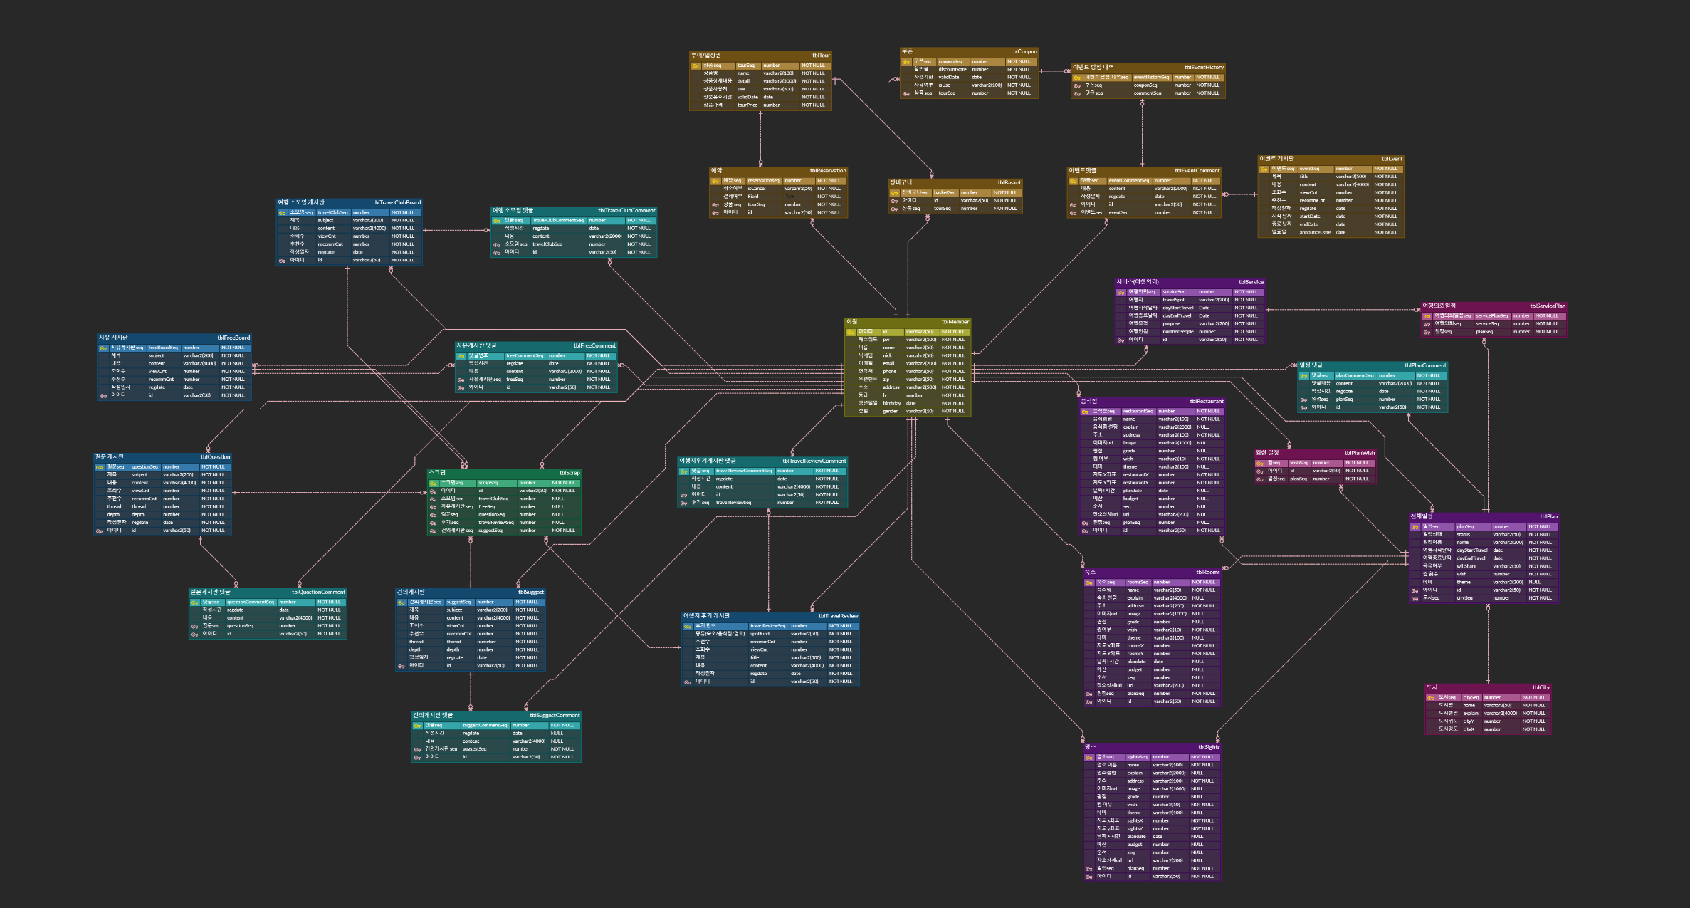

Slide 14
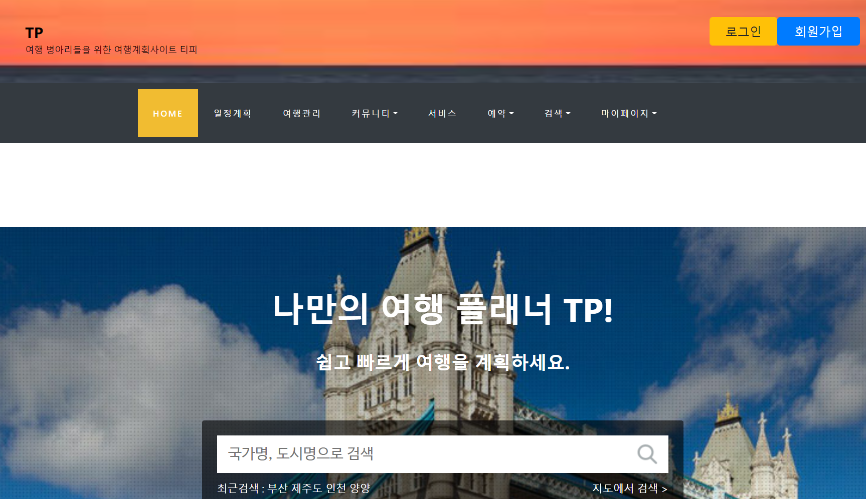
담당 업무 설명
기능1 | index 페이지로 상단 헤더의 메뉴 일정계획, 여행관리, 커뮤니티, 서비스, 예약, 검색, 마이페이지를 선택하여 각각의 페이지로 이동하며 검색창을 통해 검색을 할 수 있으며 로그인 시 사용자의 일정 정보 및 상태를 확인할 수 있다.

Slide 15
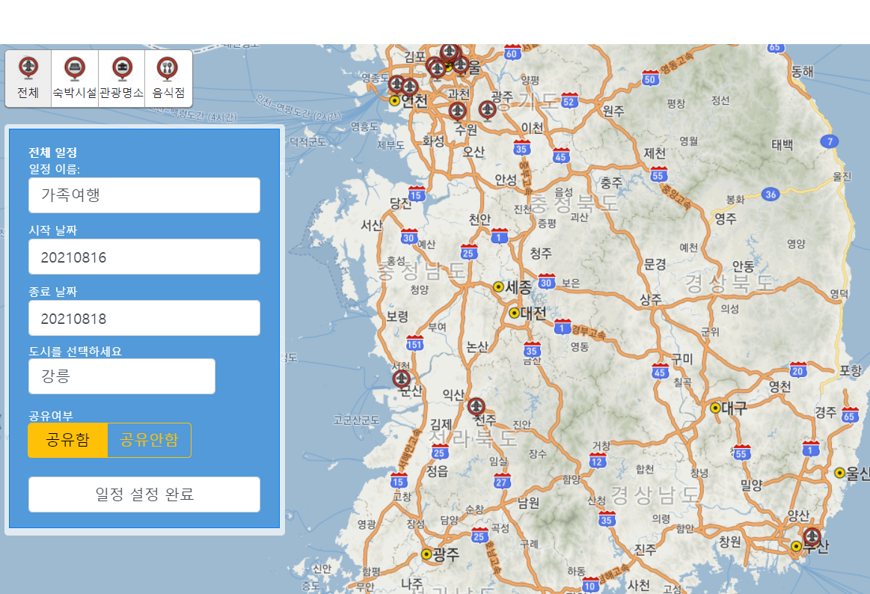
담당 업무 설명
기능2 | 전체 일정에 대한 일정 이름, 시작및 종료 날짜, 도시 선택과 공유 여부를 설정하고 일정 설정을 완료하며 상세 일정 페이지로 이동할 수 있다. 지도 API는 카카오 맵을 사용하였고, 각 이미지는 카카오 CDN에 있는 이미지 파일을 수정하여 조원들의 협의로 아이콘을 선택하여 커스티마이징 하였다. 각각의 카테고리를 선택하면 카테고리별 리스트가 지도에 마커로 출력된다.

Slide 16
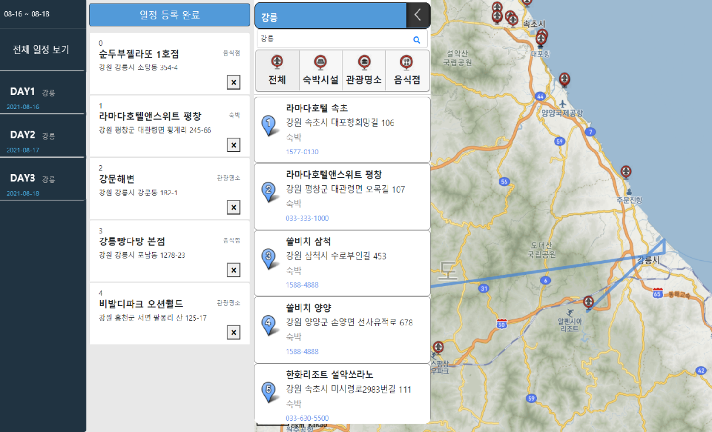
담당 업무 설명
기능3 | kakao 지도 API를 이용하여 지도의 좌표에 따라 카테고리별로 나누어 정확도가 높은 순서대로 장소 리스트에 동적으로 데이터가 추가된다. 지도를 확대 및 축소 할 때마다 카테고리별로 검색이 실시간으로 진행되며 마우스로 이동 했을 때도 마찬가지로 새로운 리스트를 경도와 위도를 중심으로 카카오 서버로부터 받아온다. 일정에 추가된 장소는 카카오 API의 그리기 함수를 활용하여 선으로 이어주어 경로를 표시하였다. 또한 자바스크립트를 활용하여 호출된 값을 hidden tag로 Servlet으로 넘기고 계산하는 작업을 진행했다.

Slide 17
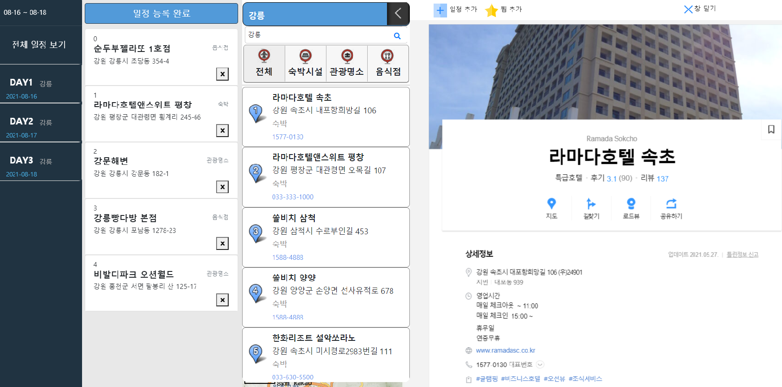
담당 업무 설명
기능4 | 리스트에 출력된 내용을 클릭하면 자바스크립트로 url을 얻어오는 함수를 이용하여 iframe으로 내용을 출력한다. 출력된 내용을 기반으로 사용자는 이 장소를 일정에 추가 및 찜 할 수 있다. 일정 완료 버튼을 누르면 정보는 DB에 저장이 되고, 여행 관리에서 공유로 선택된 일정들은 다른 회원들도 조회가 가능하며 작성자는 일정 수정 및 삭제가 가능하다.

Slide 18
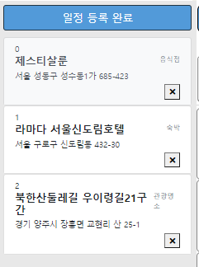
담당 업무 설명
기능5 | 각 일정에 대해 순서를 바꾸고 싶으면 드래그 앤 드랍으로 일정의 순서를 바꿀 수 있다. 또한 X버튼을 눌러 해당 일정을 삭제 할 수 있다. 사용자가 일정 계획중일 때 모든 일정은 임시 테이블에 저장되며 사용자가 일정 추가, 순서 변경, 삭제시 실시간으로 변경 된다.

Slide 19
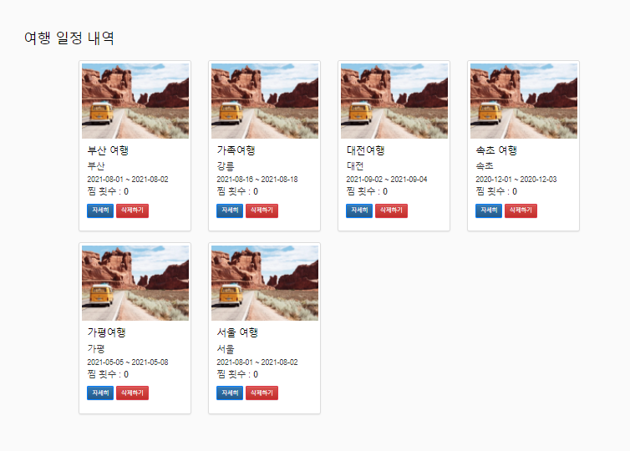
담당 업무 설명
기능6 | 공유를 선택한 일정들을 내역에 출력한다. 출력된 일정은 모든 사용자가 보고, 수정할 수 있도록 설계 되었다. 사용자가 상세보기를 클릭하면 해당 일정에 대한 리스트를 목록과 지도에 표시해주고 수정하기 버튼을 눌러 수정이 가능하다.

Slide 20
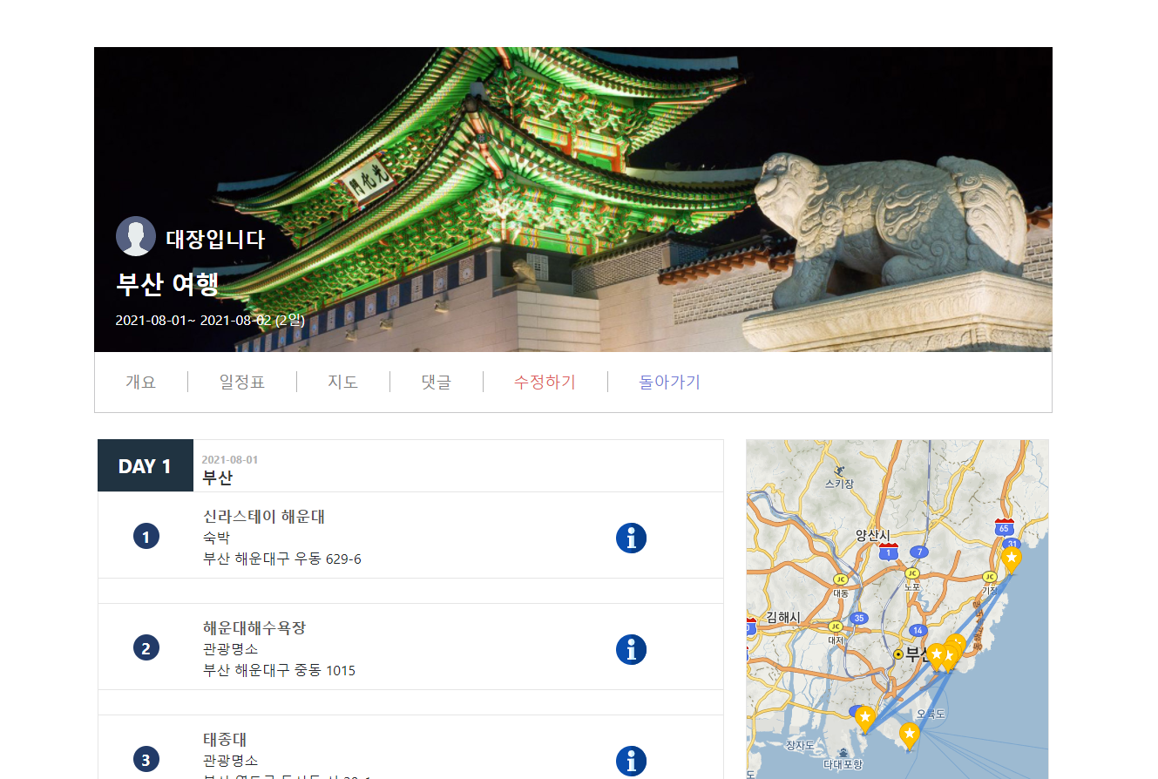
담당 업무 설명
기능7 | 여행 일정 내역에서 상세보기를 클릭하면 위와 같이 DB에 저장된 내역을 표시해준다. 각 일정에 대한 상세 내역을 리스트로 표기하고, 지도에는 마커와 선으로 위치를 한눈에 파악하기 쉽도록 레이아웃을 구성하였다. 또한 수정하기 버튼을 눌러 일정을 수정 또한 가능하다.

Slide 21
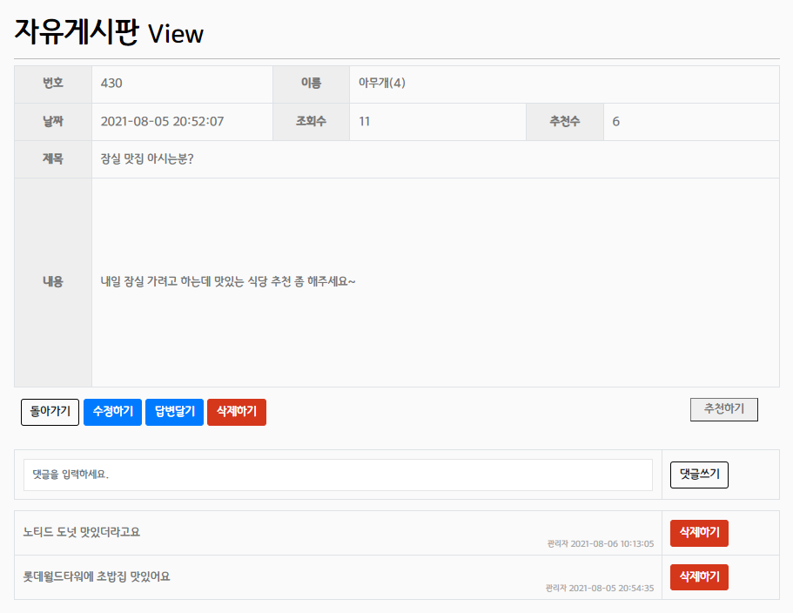
담당 업무 설명
기능8 | 게시판 글의 내용을 확인할 수 있다. 게시글을 추천하거나 답변달기, 삭제하기, 추천하기등이 가능하며 댓글달기 및 댓글 삭제 또한 가능하다. 새로고침에 의한 조회수를 방지하기 위하여 새로고침 티켓을 부여하여 인위적인 새로고침으로 인한 조회수 증가가 불가능하다.

Slide 22
처음 사용해보는 JSP Servlet 기반의 Model2 웹 프로젝트 였다. 여행 일정을 만드는 웹 서비스를 진행 하였는데, 사용자의 행동에 따라 여러 서블릿과 하나의 map.jsp 페이지로 데이터를 주고 받는 방식으로 구현하였다. 사용자의 행동에 반응하기 위하여 자바스크립트를 많이 활용했다.
특히, 다음 카카오 API를 사용하여 API의 호출 결과 값을 Javascript로 재가공하고 데이터를 정제, 계산하여 사용자에게 출력하는 과정까지 디버깅을 통해서 완료할 수 있었다. 다음에서 제공하는 API가 그렇게 친절하지가 않아 손 봐야 할 곳이 많았고, 조원들이 원하는 기능을 구현하기 위해 시간을 많이 소요하였다.
DAO와 DTO를 사용하여 데이터를 관리하였으며 필요한 정보는 DB에 담아 저장하였다. 기능에는 전체 일정을 선택할 수 있고 지도를 움직이면 자동으로 해당 거리에서 정확도순으로 음식점, 명소, 숙박업소등으로 분류하여 리스트에 출력하고, 출력된 리스트중 사용자가 원하는 일정을 추가 할 수 있다. 일정을 모두 추가한 후 완료 버튼을 누르면 여행관리 게시판에서 내역을 확인할 수 있고 수정하기를 통해 일정을 수정도 가능하다.
또한 커뮤니티 게시판도 만들어 사용자들이 의견을 교류할 수 있도록 하였고 게시판의 기능은 CRUD, 검색, 답글, 댓글, 추천, 검색등의 기능이 가능하다. 투어 상품을 따로 만들어 투어의 상품을 예약할 수 있고 결제와 예약이 가능하다. 또한 회원들 마이페이지를 통해 결제와 예약 목록을 조회할 수 있다. 일정 플랜을 메인으로 하고 만들어진 일정을 게시판으로 서브 업무를 구성하였다.
실제로 이러한 서비스를 구현해보니 하나의 페이지를 만드는데도 소요되는 시간과 작업량이 많다는 것을 몸소 체험 할 수 있었다. 문법이나 기술등은 크게 어렵진 않았는데 똑같지는 않지만 비슷한 코드의 반복이 계속되는 점이 아쉬웠다. 예를 들어 하나의 작업이 필요할 때 서블릿에서 req.getParameter로 값을 받아오고 처리하는 일련의 과정들이 여러 작업이 존재하였고 이를 메소드로 빼지도 못하고 수작업으로 작성해야 한다는 점이 아쉬웠다. 비효율적인 코딩을 한다는 느낌이 들었지만 현재로서는 최선의 방법이였고 값을 전달하고 전달 받는 과정이 꼭 필요했기 때문에 이 작업을 안 할 수 는 없었다. 이와 같은 코드를 좀더 clean한 코드로 작성 할 수 있었으면 좋겠다는 생각이 들었다. 또한 각자 사용하는 환경이 달라서 통합을 하는데 어려움을 겪었다. 필요한 library 파일을 관리하는데도 어려움이 있었다. 일정한 환경을 구성할 수 있는 환경을 마련했으면 좋겠다는 생각도 들었다.

Slide 23
현재 Spring 수업 및
프로젝트 진행 중입니다.

Slide 24
감사합니다!

